Slide 1
GANGGUAN INDERA
Tim Dosen Biofarmasi-Farmakologi

Slide 2
POKOK BAHASAN
GLAUKOMA
DERMATITIS
RHINITIS ALERGI

Slide 3
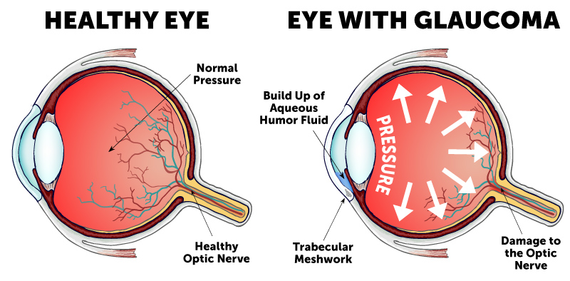
GLAUKOMA

Slide 4
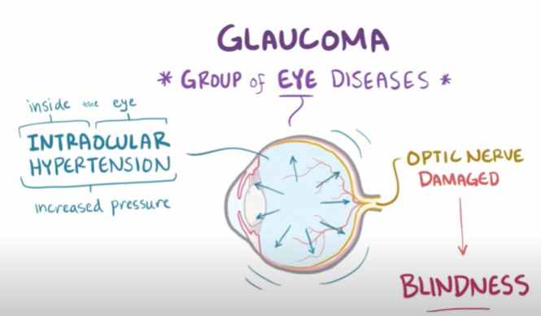
Definisi Glaukoma
Glaukoma adalah sekelompok neuropati optik yang ditandai dengan degenerasi progresif sel ganglion retina. Ini adalah neuron sistem saraf pusat yang memiliki badan sel di retina bagian dalam dan akson di saraf optik.
Kelainan mata glaukoma ditandai dengan meningkatnya tekanan bola mata, atrofi pupil dan menciutnya lapang pandang.
Glaukoma adalah penyakit mata yang ditandai dengan meningkatnya tekanan intraokuler secara patologis, kadang meningkat cepat sampai 60 sampai 70 mmHg. Tekanan yang meningkat diatas 25 sampai 30 mmHg dapat menyebabkan hilangnya penglihatan apabila dipertahankan untuk jangka waktu yang lama.

Slide 5
Etiologi
Faktor penyebab utamanya adalah peningkatan tekanan intraokuler.
Kenaikan tekanan intraokuler dapat disebabkan oleh bertambahnya produksi cairan mata oleh badan siliar serta berkurangnya pengeluaran cairan mata di daerah sudut bilik mata atau di celah pupil.
Tekanan intraokuler yang meningkat dapat menyebabkan rusaknya sel ganglion yang berhubungan dengan nervus optikus.
Apabila tekanan bola mata naik, maka serabut saraf yang memiliki fungsi membawa informasi penglihatan ke otak akan tertekan, lalu menimbulkan kerusakan hingga kematian saraf.
Kematian saraf akan menyebabkan kehilangan fungsi penglihatan yang permanen.

Slide 6
Klasifikasi
Berdasarkan etiologi
Berdasarkan mekanisme peningkatan tekanan intraokular

Slide 7
Klasifikasi berdasarkan etiologi
Glaukoma Primer
Glaukoma Sekunder
Glaukoma kongenital
Klasifikasi berdasarkan tekanan intraokuler
Glaukoma sudut terbuka
Glaukoma sudut tertutup

Slide 8
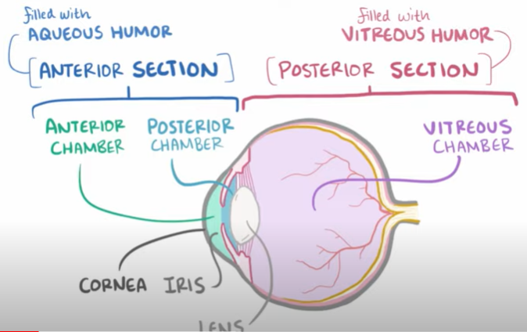
Patofisiologi
Mata terdiri atas 2 bagian yaitu bagian anterior terdiri dari bilik anterior (kornea & iris) dan bilik posterior (ruang yang sangat sempit antara iris dan lensa) serta bagian posterior yaitu ruang vitreous.
Bagian anterior diisi oleh aqueous humor dan bagian posterior diisi oleh vitreous humor.

Slide 9
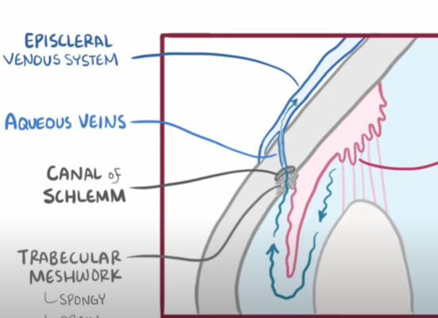
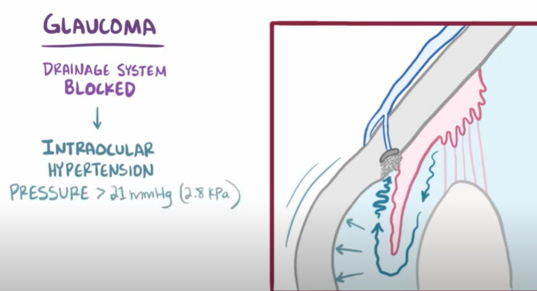
Cairan aqueous humor berfungsi sebagai penyeimbang tekanan di dalam mata. Kesehatan mata juga dipengaruhi oleh proses produksi dan aliran cairan di bilik anterior.
Cairan aqueous diproduksi oleh badan silier, yaitu pada prosesus siliaris. Humor aqueous berjalan dari Kamera Okuli Posterior (KOP) ke Kamera Okuli Anterior (KOA) yang kemudian melewati trabekulum menuju kanal Schlemm yang kemudian ke kanal kolektor, yang berujung ke sistem vena episklera untuk kembali ke jantung. Sehingga dibutuhkan keseimbangan antara produksi cairan aqueous dan pembuangannya agar tekanan bola mata normal
Pada glaucoma, aliran cairan ini akan terhambat dan menyebabkan peningkatan tekanan intraocular.
Hal ini akan menyebabkan kerusakan saraf optic dan lama kelamaan bisa menyebabkan kebutaan.

Slide 10
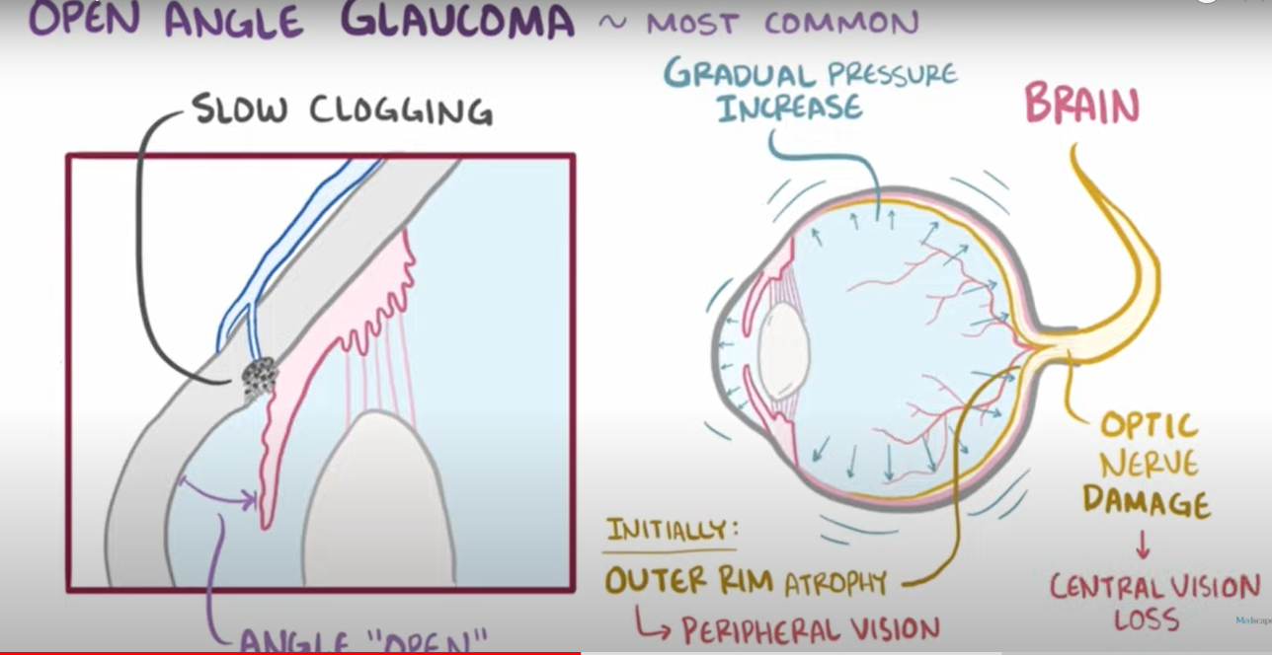
Glaukoma Sudut Terbuka
Glaukoma sudut terbuka atau glaukoma sudut lebar, yakni tipe yang paling umum. Struktur drainase di mata yang disebut meshwork trabekular ini terlihat normal, namun cairan tidak mengalir keluar seperti seharusnya
Penglihatan biasanya baik dan tidak terdapat rasa sakit pada mata. Akan tertapi, apabila proses berjalan lanjut maka pasien akan merasakan penglihatannya yang menurun.
Benda yang terlihat sentral masih terlihat jelas akan tetapi apabila benda diletakkan di perifer tidak terlihat sama sekali.
Pada glaukoma sudut terbuka ini cairan mata setelah melalui pupil masuk kedalam bilik mata bagian depan dan tidak dapat melalui anyaman trabekulum.
Keadaan ini mengakibatkan tekanan bola mata naik yang akan merusak saraf optik.

Slide 11
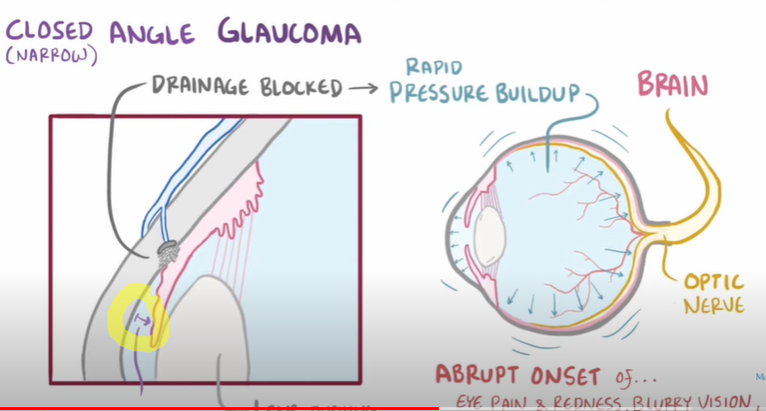
Glaukoma Sudut Tertutup
Glaukoma sudut tertutup ini kurang umum di Barat daripada di Asia. Yang mungkin juga disebut penutupan sudut akut atau kronis atau glaukoma sudut sempit. Air mata tidak mengalir dengan benar karena sudut antara iris dan kornea terlalu sempit. Yang hal ini dapat menyebabkan tekanan tiba-tiba di mata.
Terdapat 2 tipe glaukoma sudut tertutup yaitu akut dan kronis. Glaukoma sudut tertutup akut dimana tempat mengalir keluar cairan pada mata tertutup mendadak. Apabila terjadinya penutupan dapat mengakibatkan peningkatan tekanan bola mata mendadak dan akan menyebabkan kerusakan pada saraf optik disertai dengan gangguan penglihatan.
Glaukoma akut akan datang mendadak dengan penglihatan sangat kabur, mata merah disertai dengan rasa sakit pada sekeliling mata, pelangi di sekitar lampu, mual dan kadang-kadang muntah.
Kadang penyakit ini berjalan kronis sehingga dinamakan glaukoma sudut tertutup kronis
Perlahan-lahan perlihatan perifer berkurang dan penglihatan sentral masih dapat normal. Penglihatan dapat hilang pada glaukoma lanjut.

Slide 12
Epidemiologi
Glaucoma affects more than 70 million people worldwide with approximately 10% being bilaterally blind,3 making it the leading cause of irreversible blindness in the world.
Glaucoma can remain asymptomatic until it is severe, resulting in a high likelihood that the number of affected individuals is much higher than the number known to have it.
Population-level surveys suggest that only 10% to 50% of people with glaucoma are aware they have it

Slide 13
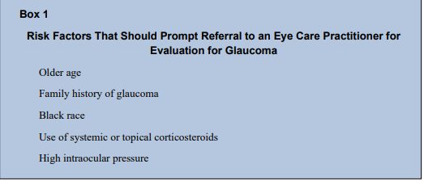
Faktor Resiko
Primary open-angle glaucoma was also more likely when there was a family history of the disease, black race, or advanced age (Box).
The primary care physician also should be aware of the risk of developing glaucoma in patients being treated with systemic or topical corticosteroids.
Patients at risk should be referred to an eye care practitioner

Slide 14
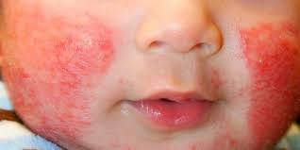
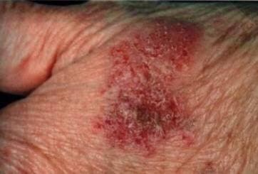
DERMATITIS

Slide 15
DERMATITIS
Dermatitis merupakan penyakit kulit yang bersifat akut, sub-akut, atau kronis yang disebabkan adanya peradangan pada kulit. Penyakit ini terjadi karena adanya faktor eksogen dan endogen. Tanda adanya kelainan klinis berupa polimorfik (eritema, edema, papul, vesikel)dan keluhan gatal pada kulit.
Dermatitis Atopik (Eczema)
Dermatitis Kontak

Slide 16
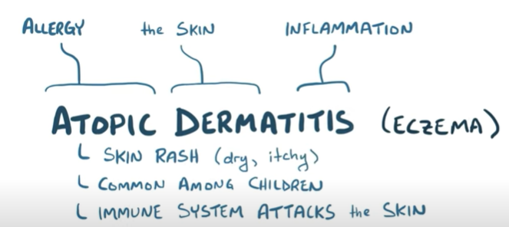
DERMATITIS ATOPIK (ECZEMA)
Atopic dermatitis is a chronic, inflammatory skin disease, characterized by pruritic eczematous lesion with exacerbation and remission. It is mostly prevalent in infancy and childhood.

Slide 17
Epidemiologi
Sekitar 10-20% anak, dan 1-3% dewasa di dunia menderita penyakit ini dan insidensinya cenderung meningkat di berbagai belahan dunia
Onset DA sering pada masa anak-anak mulai dari lahir sampai usia 5 tahun. Meskipun DA penyakit kronis, 60- 70% penderitanya sembuh sebelum usia dewasa.

Slide 18
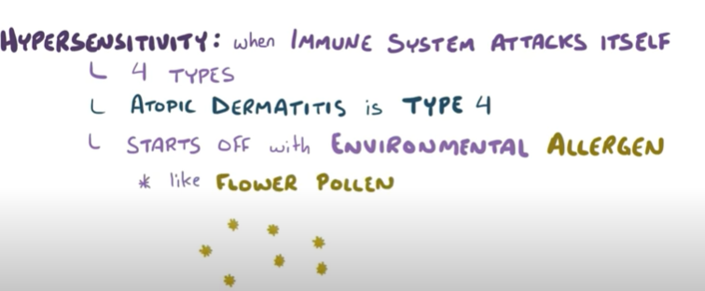
Etiologi
Atopic dermatitis (AD) is the most common chronic inflammatory skin disease. Genetic predisposition, epidermal barrier disruption, and dysregulation of the immune system are some of the critical components of AD.
Dermatitis atopik lebih banyak ditemukan pada penderita yang mempunyai riwayat atopi dalam keluarganya. Kromosom 5q31-33 mengandung kumpulan familygen sitokin IL-3, IL-4, IL-13, dan GM-CSF, yang diekspresikan oleh sel TH2. 3 Ekspresi gen IL-4 memainkan peranan penting dalam ekspresi dermatitis atopik.
Faktor-faktor lingkungan seperti polutan dan alergen-alergen mungkin memicu reaksi atopik pada individu yang rentan.
Contoh allergen yaitu tungau debu rumah, serbuk sari buah, bulu binatang.
Makanan: susu, telur, kacang, ikan laut, kerang laut dan gandum
Mikroorganisme: Staphylococcus aureus, Streptococcus sp, P.ovale, Candida albicans,Trycophyton sp.

Slide 19
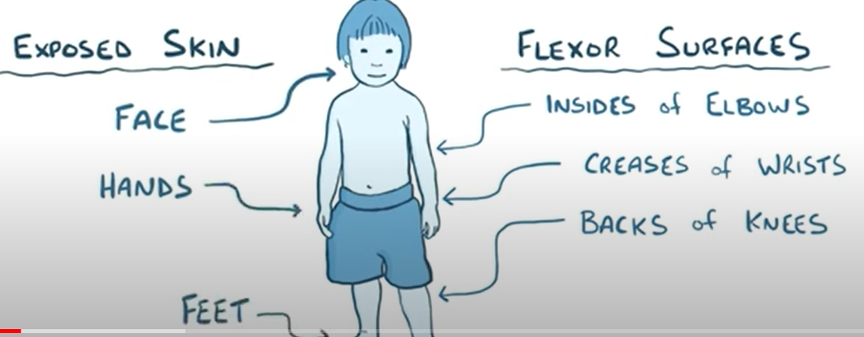
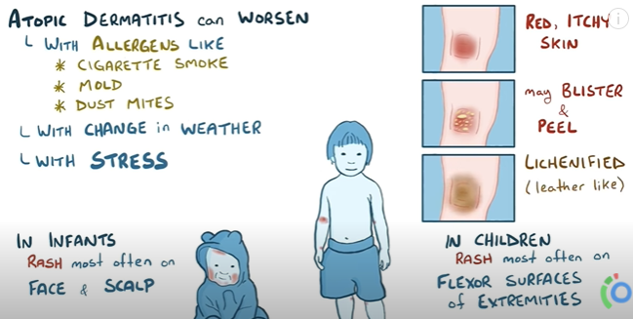
Manifestasi Klinik
Atopic dermatitis usually appears in infancy, as early as 3 months of age.
In the acute phase, lesions are intensely pruritic, red, thickened, scaly patches or plaques that may become eroded due to scratching.
In the chronic phase, scratching and rubbing create skin lesions that appear dry.
Distribution of lesions is age specific. In infants, lesions characteristically occur on the face, scalp, neck, eyelids.
In older children and adults, lesions occur on flexural surfaces such as the neck.

Slide 20
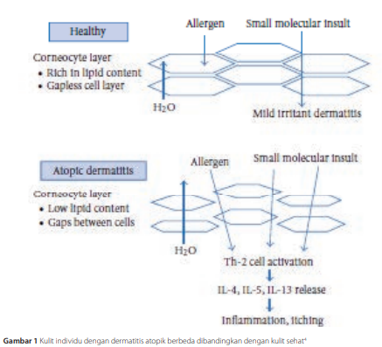
Patofisiologi
Fungsi sawar epidermis terletak pada stratum korneum sebagai lapisan kulit terluar. Stratum korneum berfungsi mengatur permeabilitas kulit dan mempertahankan kelembaban kulit, melindungi kulit dari mikroorganisme dan radiasi ultraviolet, menghantarkan rangsang mekanik dan sensorik.
Lapisan ini terbentuk dari korneosit yang dikelilingi lipid, yang terdiri dari ceramide, kolesterol, dan asam lemak bebas. Ceramide berikatan kovalen dengan selubung korneosit membentuk sawar yang menghalangi hilangnya air dari lapisan kulit.
Hidrasi korneosit juga dipengaruhi oleh produksi natural moisturizing factor (NMF) yang berasal dari pemecahan filagrin dalam korneosit menjadi asam amino.
Pada penderita DA ditemukan mutasi gen fi lagrin sehingga mengganggu pembentukan protein yang esensial untuk pembentukan sawar kulit.
Gangguan fungsi sawar epidermis ini menyebabkan gangguan permeabilitas dan pertahanan terhadap mikroorganisme dan Transepidermal water loss (TEWL) menjadi lebih tinggi. Jumlah dan kandungan ceramide jenis tertentu berkurang dan susunan lipid di stratum korneum juga berubah.
Semuanya menyebabkan bahanbahan iritan, alergen, dan mikroba mudah masuk ke dalam kulit.

Slide 21
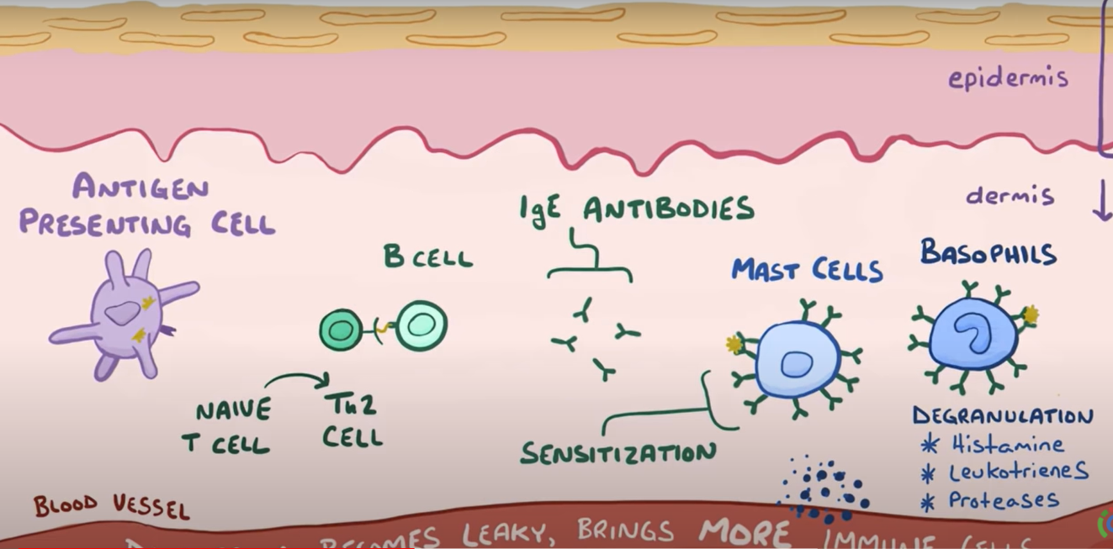
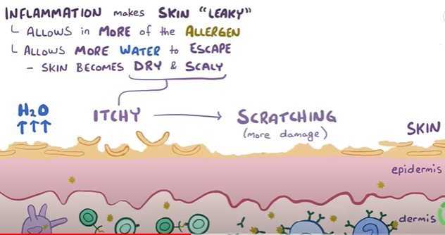
Patofisiologi
Selain itu, pada DA terjadi defek respons imun bawaan (innate immunity) yang menyebabkan pasien DA lebih rentan terhadap infeksi virus dan bakteri.
Pada fase awal, Alergen yg masuk akan ditangkap oleh APC dan memicu aktivasi sel T yaitu Th2. Th2 akan memicu sel B untuk melepas antibodi yaitu IgE. Antibodi ini akan berikatan dengan sel imun lainnya (sel mast dan basophil).
Pada fase sensitisazi, antigen akan lgsg berikatan dengan antibody pada sel mast dan bsofil. Lalu memicu terjadinya degranulasi yang berakibat pada pelepasan kemokin dan sitokin proinflamasi, yaitu interleukin (IL) 4, 5, dan tumor necrosis factor yang merangsang produksi IgE sel imun lainnya dan respons inflamasi sistemik

Slide 22
DERMATITIS KONTAK
Dermatitis kontak adalah suatu dermatitis (peradangan kulit) yang disertai dengan adanya spongiosis/edema interseluler pada epidermis karena kulit berinteraksi dengan bahan-bahan kimia yang berkontak atau terpajan dengan kulit. Bahan-bahan tersebut dapat bersifat toksik ataupun alergik.
Dermatitis kontak terdiri dari dua kelompok yaitu Dermatitis Kontak Iritan (DKI) dan Dermatitis Kontak Alergi (DKA)

Slide 23
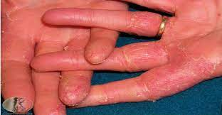
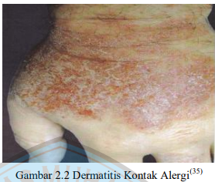
Dermatitis Kontak
Dermatitis Kontak Iritan merupakan reaksi imunologis kulit terhadap gesekan atau paparan bahan asing penyebab iritasi kepada kulit.
Dermatitis Kontak Iritan (DKI) merupakan reaksi yang timbul apabila kulit terkena bahan-bahan kimia yang sifatnya toksik dan menyebabkan peradangan.
Dermatitis kontak alergi merupakan suatu yang timbul setelah melalukan kontakan eksternal melalui proses toksik. Penyebab timbulnya dermatitis kontak alergi antara lain berupa asam dan basa yang memiliki sifat kuat, serta pelarut organik. Rasa panas, nyeri atau gatal yang dikeluhkan oleh penderita setelah beberapa saat melakukan kontak dengan bahan yang merupakan gejalanya

Slide 24
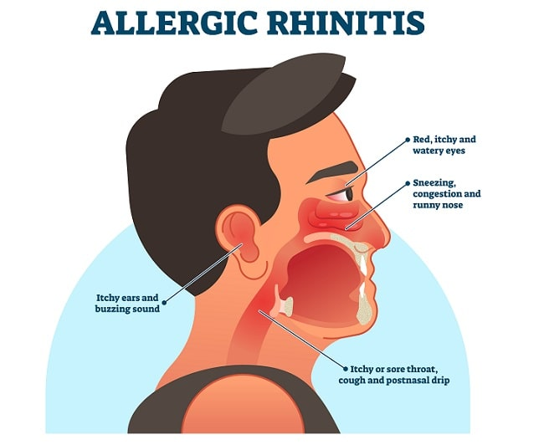
RHINITIS ALERGI

Slide 25
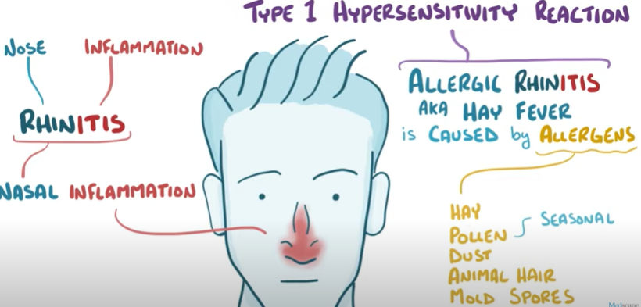
Rhinitis Alergi Etiology
Rinitis alergi merupakan suatu kumpulan gejala kelainan hidung yang disebabkan proses inflamasi yang diperantarai oleh imunoglobulin E (IgE) akibat paparan alergen pada mukosa hidung.

Slide 26
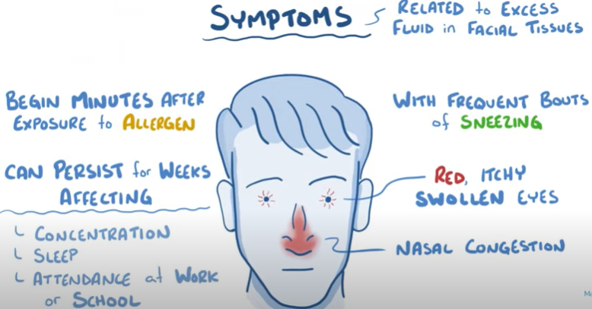
Manifestasi Klinik
Gejala rinitis alergi meliputi hidung gatal, bersin berulang, cairan hidung yang jernih dan hidung tersumbat yang bersifat hilang timbul atau reversibel, secara spontan atau dengan pengobatan.

Slide 27
Epidemiologi
Di Amerika Serikat rinitis alergi merupakan penyakit alergi terbanyak dan menempati posisi ke-6 penyakit yang bersifat menahun (kronis). Rinitis alergi juga merupakan alasan ke-2 terbanyak kunjungan masyarakat ke ahli kesehatan profesional setelah pemeliharaan gigi. Angka kejadian rinitis alergi mencapai 20%.
Menurut International Study of Asthma and Allergies in Children (ISAAC, 2006), Indonesia bersama-sama dengan negara Albania, Rumania, Georgia dan Yunani memiliki prevalensi rinitis alergi yang rendah yaitu kurang dari 5%.

Slide 28
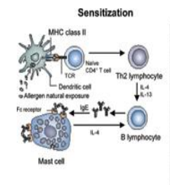
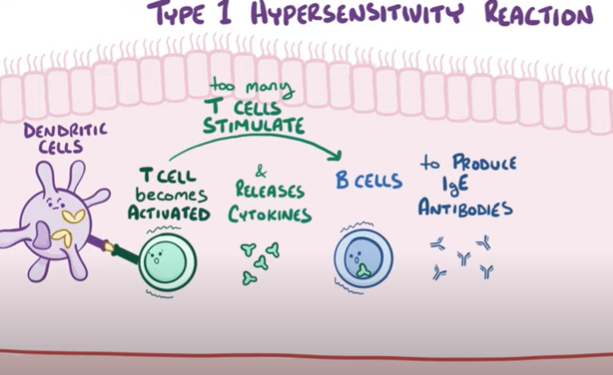
Patofisiologi
Alergen
Stimulasi APC (makrofag/dendritic sel)
Mengaktifkan sel Th melalui ikatan dengan MHC II
Release sitokin IL3,IL4, IL5, IL13
Stimulasi aktivasi sel B
Sel B akan memproduksi antibody IgE
Fase Sensitisasi

Slide 29
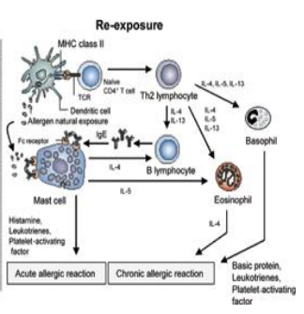
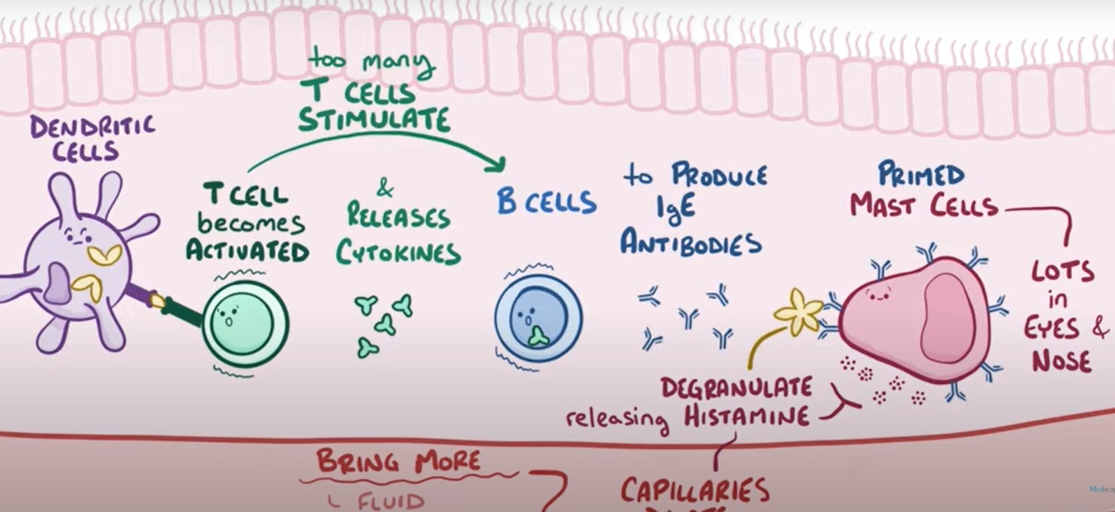
Patofisiologi
Fase Elisitasi
IgE akan berikatan dengan reseptornya di sel mast dan basofil
Setelah pajanan kedua, allergen akan lgsg diikat oleh IgE
Terjadi degranulasi sel mast dan release histamin
release histamine, PG, Leukotrien, kemokin
Memicu dilatasi PD
Terjadi peningkatan permeabilitas PD dan mestimulasi sel-imun lebih banyak

Slide 30
Histamin akan merangsang reseptor H1 pada ujung saraf vidianus sehingga menimbulkan rasa gatal pada hidung dan bersin-bersin.
Histamin juga akan menyebabkan kelenjar mukosa dan sel goblet mengalami hipersekresi dan permeabilitas kapiler meningkat sehingga terjadi rhinorrhea. Gejala lain adalah hidung tersumbat akibat vasodilatasi sinusoid.

Slide 31
THANKYOU

